Slide 1


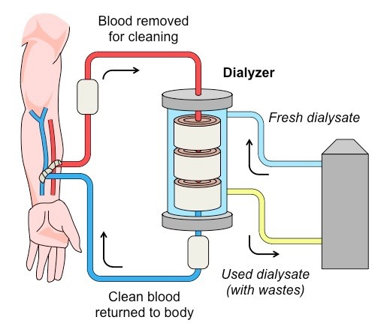

স্বাগতম
মাল্টিমিডিয়া ক্লাসে

Slide 2

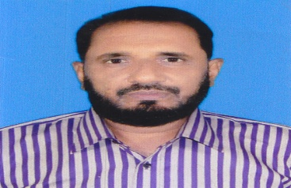

পরিচিতি
শিক্ষক
পাঠ
মোঃ মিজানুর রহমান চৌধুরী সহকারী অধ্যাপক (জীববিজ্ঞান) বিশ্বজাকের মঞ্জিল কামিল মাদ্‌রাসা বিশ্বজাকের মঞ্জিল-৭৮২২ সদরপুর , ফরিদপুর মোবাইলঃ ০১ ৮১৮২৬২৩৮৯
শ্রেণিঃ নবম / দশম বিষয়ঃ জীববিজ্ঞান অধ্যায়ঃ অষ্টম সাধারন পাঠঃ রেচন প্রক্রিয়া সময়ঃ ৪৫ মিনিট ।

Slide 3
নিচের প্রশ্নগুলোর উত্তর দাও একটি লোকের –
১। শরীর ফুলে গিয়াছে ।
২। রক্ত মিশ্রিত প্রস্রাব হচ্ছে ।
৩। মাঝে মাঝে প্রস্রাব বন্দ হইয়ে যায় ।
4। কোমরের পিছনে ব্যথা হয় ।
৫। মাঝে মাঝে কাঁপনি দিয়ে জ্বর আসে ।
৬। ডাক্তার বিশেষ প্রক্রিয়ায় বর্জ্য অপসারনের পরামর্শ দিয়েছে ।
৭। লোকটির একটি অঙ্গ প্রতিস্থাপনের জন্য রক্ত ও টিস্যু পরীক্ষা করার
জন্য ডাক্তার পরামর্শ দিয়েছেন ।
লোকটির কোন অঙ্গে সমস্যা হয়েছে বলে তোমরা মনে কর ?

Slide 4
আজকের লালোচ্য বিষয়
বৃক্কের রোগ

Slide 5






শিখনফল
(ক) বৃক্কের রোগ কী তা বলতে পারবে ।
(খ) বৃক্কের রোগ হওয়ার কারন ব্যাখ্যা করতে পারবে ।
(গ) বৃক্কের রোগ ‘বৃক্কে পাথর’ বর্ণনা করতে পারবে ।
(ঘ) বৃক্ক বিকল, ডায়ালাইসিস ও প্রতিস্থাপন বিশ্লেষন করতে পারবে ।

Slide 6
কিডনির রোগ
নানারকম রোগের কারণে বৃক্কের স্বাভাবিক কাজে বিঘ্ন ঘটে। এর মাঝে উল্লেখযোগ্য হলো কিডনির প্রদাহ, প্রস্রাবে সমস্যা, কিডনিতে পাথর হওয়া ।
কিডনির রোগের লক্ষণ
১। শরীর ফুলে যাওয়া । ২। প্রস্রাবে অতিরিক্ত প্রোটিন যাওয়া।
৩। রক্ত মিশ্রিত প্রস্রাব হওয়া । ৪। প্রস্রাবে জ্বালাপোড়া করা ।
৫। ঘন ঘন প্রস্রাব হওয়া । ৬। ক্ষেত্রবিশেষে প্রস্রাব বন্ধ হয়ে যাওয়া ।

Slide 7
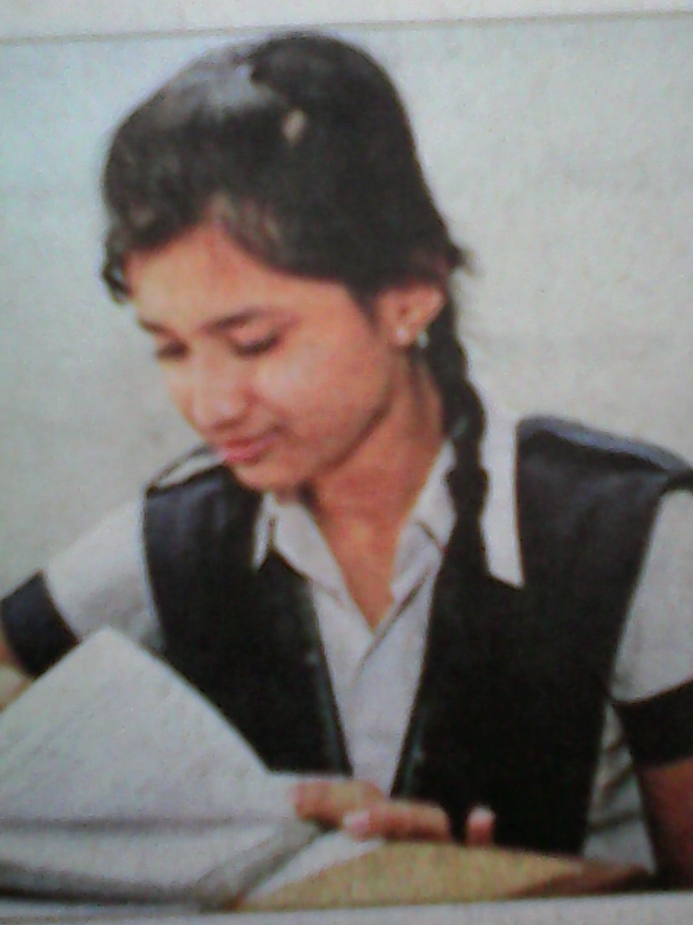
একক কাজ
সময়ঃ ০৩ মিনিট
প্রশ্নঃ কিডনি রোগের লক্ষনগুলি লিখ ।

Slide 8
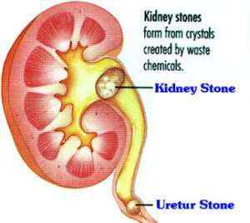
বৃক্কে পাথর
Kidney Stone
Uretur Stone
মানূষের বৃক্কে বা কিডনিতে ছোট আকারের পাথর জাতীয় পদার্থের সৃষ্টিই বৃক্ক বা কিডনির পাথর হিসাবে পরিচিত । কিডনিতে পাথর সবাইর হতে পারে , তবে দেখা গেছে , মেয়েদের থেকে পুরুষের পাথর হওয়ার আশঙ্কা বেশি।

Slide 9
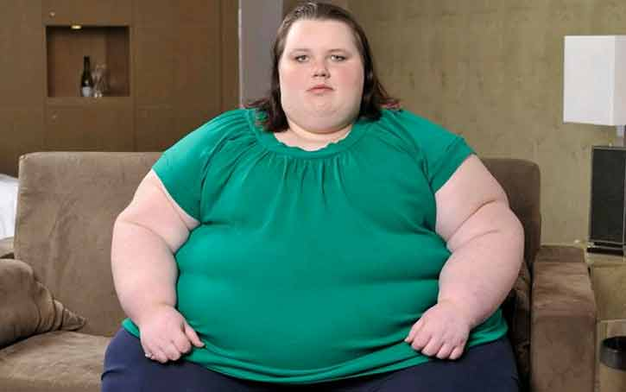
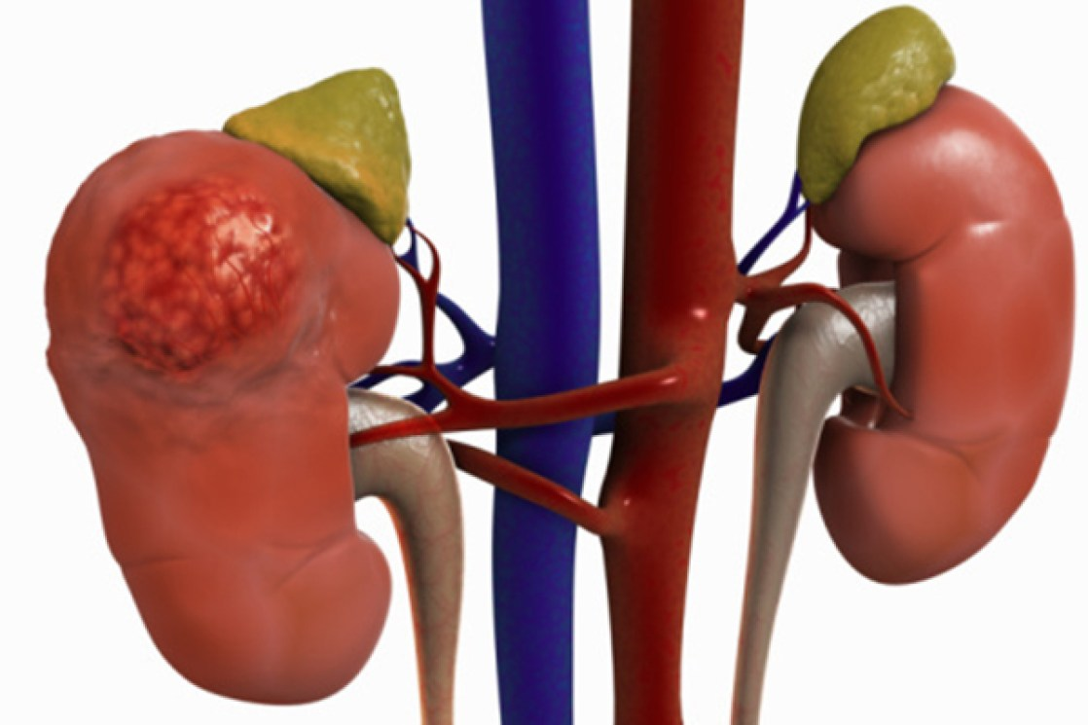
বৃক্কে পাথর হওয়ার কারন
১। অতিরিক্ত শারীরিক ওজন
২। বৃক্কের সংক্রমণ

Slide 10

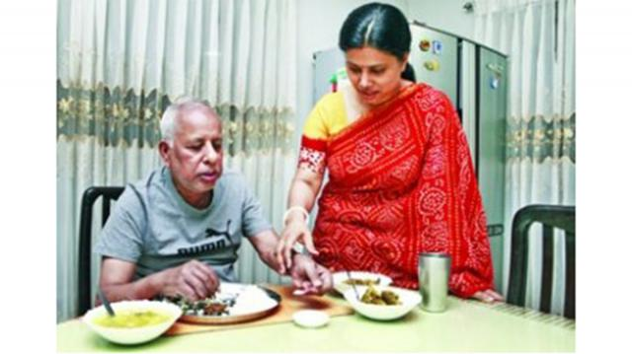
৩। কম পানি পান করা ।
৪। লবন বেশী খাওয়া ।

Slide 11
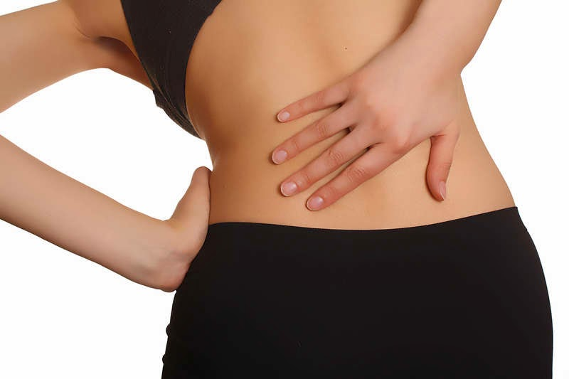
কিডনিতে / বৃক্কে পাথরের উপসর্গ
প্রাথমিক অবস্থায় বৃক্কে পাথর হলে তেমন সমস্যা ধরা পড়ে না । সমস্যা হয় যখন পাথর প্রস্রাব নালিতে চলে আসে এবং প্রস্রাবে বাধা দেয় । উপসর্গ হিসাবে –
১। কোমরের পিছনে ব্যথা হবে ।

Slide 12
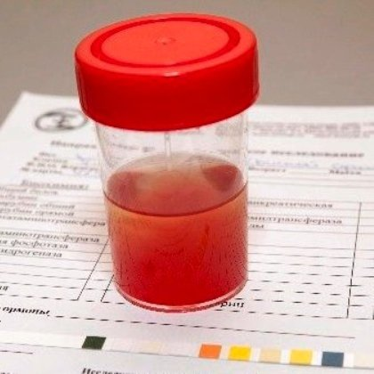
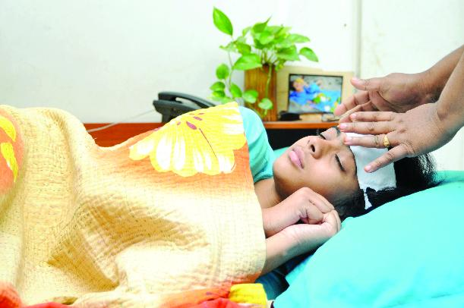
২। অনেকের প্রস্রাবের সাথে রক্ত বের হয়।
৩। অনেক সময় কাঁপনি দিয়ে জ্বর আসে ।

Slide 13
বৃক্কের পাথরের চিকিৎসা
বৃক্কের পাথরের চিকিৎসা নির্ভর করে পাথরের আকার ও অবস্থানের উপর ।
১। সাধারণত অধিক পানি গ্রহন এবং ঔষধ সেবনে পাথর অপসারণ করা যায় ।
২। আধুনিক পদ্ধতিতে ইউরেটারোস্কোপিক কিংবা আল্ট্রাসনিক লিথট্রিপসি অথবা বৃক্কে অস্ত্রোপচার করে পাথর অপসারন করা যায়।

Slide 14
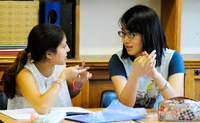
জোড়ায় কাজ
সময়ঃ ০৫ মিনিট
প্রশ্নঃ বৃক্কে পাথর হওয়ার কারন গুলো বর্ণনা কর ।

Slide 15
বৃক্ক বিকল, ডায়ালাইসিস ও প্রতিস্থাপন
রোগ-ব্যাধির কারণে বৃক্কের ক্ষমতা কমে যাওয়া কে বৃক্ক বিকল বলে । বৃক্কের বৈকল্য দু’ভাবে হতে পারেঃ (ক) দীর্ঘক্ষণিক (খ) তাৎক্ষণিক
(ক) তাৎক্ষণিক বৃক্ক বিকল
৪৮ ঘন্টার মধ্যে যখন বৃক্ক দেহের বর্জ্য পদার্থ অপসারণে, পানি সাম্য ও ইলেক্টোলাইটের ভারসাম্য নিয়ন্ত্রণে অক্ষম হয়ে পড়ে, তখন বৃক্কের এ অবস্থাকে বৃক্কের তাৎক্ষণিক বিকল বলে।

Slide 16
তাৎক্ষণিক বৃক্ক বিকলের কারন
১। কিছু ঔষধের পার্শ্বপ্রতিক্রিয়া । ২। মারাত্নক ডায়রিয়া ।
৩। অতিরিক্ত রক্ত ক্ষরন ।
৪। হার্ট ফেইলিউর, লিভার ফেইলিউর, মানসিক বিপর্যয়।
৫। মূত্রথলিতে পাথর, টিউমার হলে বা রক্ত জমাট থাকলে।
৬। সংক্রমন, ক্যান্সার ইত্যাদির ।

Slide 17
তাৎক্ষণিক বৃক্ক বিকলের লক্ষন
১। বৃক্ক বিকল হলে মূত্রের পরিমান কমে যাবে ।
২। রক্তে ক্রিয়োটিনিন বৃদ্ধি পাবে ।
3। শরীর ফুলে যাবে ।
৪। পাঁজর ও কোমরের মাঝা মাঝি দুপাশে ব্যথা হবে।
৫। ক্ষুধামান্দ্য, বমি-বমিভাব ও বমি হবে ।
৬। উচ্চ রক্ত চাপ থাকবে ।
৭। রক্ত পায়খানা হবে ।
৮। হাত- পায়ে সংবেদ কমে যাবে ।
৯। অনেক্ষণ ধরে হেঁচকি তোলবে ।

Slide 18
ডায়ালাইসিস
বৃক্ক সম্পূর্ণ অকেজো বা বিকল হওয়ার পর বৈজ্ঞানিক উপায়ে রক্ত পরিশোধিত করার নাম ডায়ালাইসিস । সাধারণত ‘ডায়ালাইসিস মেশিনের সাহায্যে রক্ত পরিশোধিত করা হয় ।এই মেশিনের ডায়ালাইসিস টিউবের এক প্রান্ত রোগির হাতের কব্জির ধমনির সাথে এবং অন্য প্রান্ত ঐ হাতের শিরার সাথে সংযোজন করা হয় । ডায়ালাইসিস টিউবটির প্রাচীর আংশিক বৈষাম্যভেদ্য। টিউবটি রক্তের প্লাজমার অনুরূপ তরল পদার্থে ডুবানো থাকে ।

Slide 19
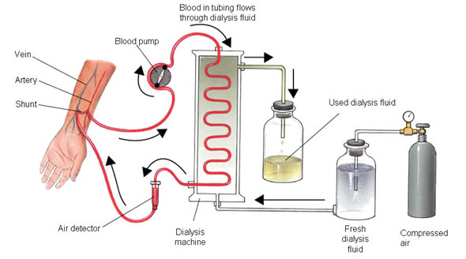
ডায়ালাইসিস

Slide 20
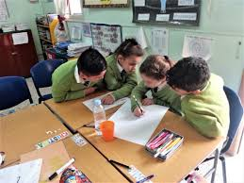
দলীয় কাজ
সময়ঃ ০৬ মিনিট
প্রশ্নঃ তাৎক্ষণিক বৃক্ষবিকলের লক্ষন গুলি বিশ্লেষন কর ।

Slide 21
বৃক্ক প্রতিস্থাপন
যখন কোন ব্যক্তির কিডনি বিকল বা অকেজো হয়ে পড়ে তখন কোন সুস্থ ব্যক্তির কিডনি তার দেহে প্রতিস্থাপন করা যায়, তাকে কিডনি সংযোজন বলে । কিডনি সংযোজন দু’ভাবে করা যায়;- ১। কোন নিকট আত্নীয়ের কিডনি ২। মূত ব্যক্তির কিডনি ।
১। নিকট আত্নীয় বলতে বাবা, মা, ভাইবোন, মামা, খালাকে বোঝায়
২। মৃত ব্যক্তি বলতে ‘ব্রেন ডেড’ মানুষকে বোঝায়, যাঁর আর কখনোই জ্ঞান ফিরবে না কিন্তু তাঁর অঙ্গ-প্রত্যঙ্গ কৃত্রিমভাবে জীবিত রাখা হয়েছে ।

Slide 22
বৃক্ক প্রতিস্থাপনে অবশ্য স্মরণীয় বিষয়
বৃক্কদাতা যেই হোক না কেন তার দেহ থেকে সংগ্রহের ঠিক ৪৮ ঘন্টার মধ্যে রোগীর দেহে স্থাপন করতে হবে ।
সংগ্রহীত বৃক্কটি সুস্থ হতে হবে ।
বৃক্কদাতার ও গ্রহীতার ব্লাড গ্রুপ অবশ্যই এক হতে হবে ।
বৃক্কদাতা ও গ্রহীতার টিস্যুর ধরন -ও এক হওয়া প্রয়োজন ।
গ্রহীতার অ্যান্টিবডি সিস্টেমকে দমিত রাখার জন্য বাকি জীবন নির্দিষ্ট ঔষধ খেয়ে যেতে হবে।

Slide 23
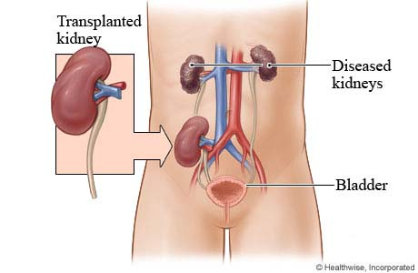
প্রতিস্থাপিত বৃক্ক
বিকল/ অকেজো বৃক্ক
মূত্রথলি
চিত্রঃ বৃক্ক প্রতিস্থাপন

Slide 24
মূত্রনালি সুস্থ রাখার উপায়
শিশুর টনসিল এবং খোসপাঁচড়া থেকে সাবধান হতে হবে, কেননা সেখান থেকে কিডনির অসুখ হতে পারে ।
ডায়াবেটিস এবং উচ্চ রক্তচাপ নিয়ন্ত্রণে রাখা ।
ডায়রিয়া ও রক্তক্ষরণের দ্রুত চিকিৎসা করানো ।
ধূমপান ত্যাগ করা ।
ব্যথা নিরাময়ের ঔষধ যথাসম্ভব পরিহার করা ।
পরিমাণমতো পানি পান করা ।
নিয়ম মেনে জীবন যাপন করা ।

Slide 25

মূল্যায়ন
১। বৃক্ক রোগের দুইটি কারন কী কী ?
উত্তরঃ (a) কিডনির প্রদাহ (b) কিডনিতে পাথর হওয়া ।
২। কিডনির রোগের দুইটি লক্ষন কী কী ?
উত্তরঃ (a)শরীর ফুলে যাওয়া (b) রক্তমিশ্রিত প্রস্রাব হওয়া
৩। বৃক্কে পাথর হওয়ার দুইটি কারন কীকী ?
উত্তরঃ (a) অতিরিক্ত শারীরিক ওজন (b) বৃক্কে সংক্রমণ

Slide 26
৪। বৃক্কে পাথর হওয়ার একটি উপসর্গ কী ?
উত্তরঃ কোমরের পিছনে ব্যথা হওয়া ।
৫। বৃক্কের বৈকল্য কয় ভাবে হতে পারে ?
উত্তরঃ দুই ভাবে যথাঃ (1)দীর্ঘক্ষণিক (2) তাৎক্ষণিক
৬। তাৎক্ষণিক বৃক্ক বিকলের একটি কারন কী ?
উত্তরঃ কিছু ঔষধের পার্শ্বপ্রতিক্রিয়া
৭। বৃক্ক প্রতিস্থাপনে একটি অবশ্য স্মরণীয় বিষয় কী ?
উত্তরঃ বৃক্ক দাতা ও গ্রহীতার রক্তের গ্রূপ এক হতে হবে ।

Slide 27
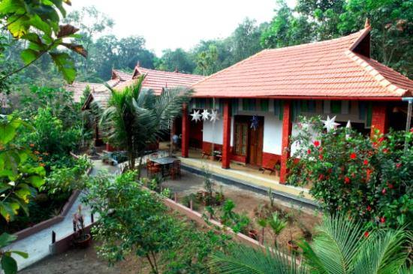
বাড়ির কাজ
প্রশ্নঃ কী ভাবে বৃক্ক ও মূত্রনালির সুস্থতা রক্ষা করা যায় সে বিষয়ে লিপলেট তৈরি করে আনবে ।

Slide 28

ধন্যবাদ

